Slide 1
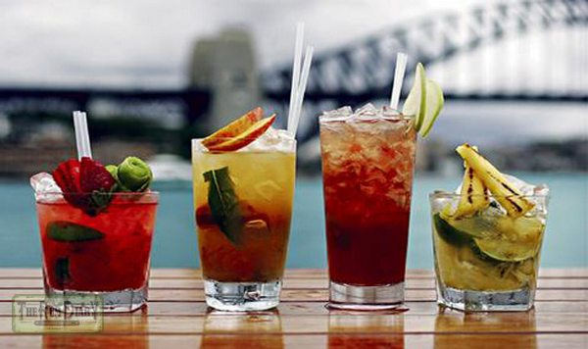
організація обслуговування напоями
.

Slide 2


Херсонський державний університет
Факультет економіки і менеджменту
Кафедра готельно-ресторанного та туристичного бізнесу
«ОРГАНІЗАЦІЯ ОБСЛУГОВУВАННЯ НАПОЯМИ»
Вибіркова навчальна дисципліна
Освітня програма «Готельно-ресторанна справа»
Перший (бакалаврський) рівень вищої освіти
Спеціальність 241 «Готельно-ресторанна справа»
Семестр викладання «2»
Група 421
2020 – 2021 навчальний рік

Slide 3

Ресторанне обслуговування – це як театр!
Наше завдання – здивувати, вразити, розважити, а для цього потрібний професіоналізм!

Slide 4
  Метою вивчення дисципліни є набуття студентам комплексу спеціальних знань щодо організації роботи та обслуговування споживачів у барах, організації роботи сомельє та обслуговування гостей винами; формування у студентів системного мислення й комплексу знань у галузі ресторанного обслуговування.
КОМПЕТЕНЦІЇ:
Навички використання інформаційних і комунікаційних технологій;
Здатність проектувати технологічний процес виробництва продукції і складати необхідну нормативну документацію на напівфабрикати та готову кулінарну продукцію.
Здатність розробляти нові послуги (продукцію) з використанням інноваційних технологій виробництва та обслуговування споживачів.

Slide 5
ОЧІКУВАНІ РЕЗУЛЬТАТИ НАВЧАННЯ:
володіння концептуальними знаннями теорії і практики організації обслуговування напоями;
здатність усвідомлювати соціальну значущість своєї професії, застосовувати принципи деонтології при виконанні професійних обов'язків;
знання принципів організації роботи закладів готельно-ресторанного господарства та функцій їх структурних підрозділів;
уміння організовувати ефективну взаємодію всіх підрозділів, цехів та інших структур закладів готельно-ресторанного господарства з дотриманням діючих нормативних документів;
здатність розробляти і застосовувати інноваційні технології виробництва та обслуговування споживачів у барах різних типів та класів; організовувати робоче місце сомельє.

Slide 6
ТЕМИ НАВЧАЛЬНОЇ ДИСЦИПЛІНИ:
Тема 1. Організація праці обслуговуючого персоналу бару.
Тема 2. Характеристика різних типів барів.
Тема 3. Організація праці обслуговуючого персоналу.
Тема 4. Механічне, теплове та холодильне устаткування
барів.
Тема 5-6. Асортимент, призначення барного посуду.
Тема 7. Порядок приймання замовлення та основні правила
обслуговування.
Тема 8. Класифікація та способи приготування змішаних
напоїв.
Тема 9. Основи організації роботи сомельє. Винна карта.

Slide 7



Зустрічаємо з посмішкою,
обслуговуємо з любов’ю!

Slide 8
РЕКОМЕНДОВАНА ЛІТЕРАТУРА:
Архіпов В.В. Організація обслуговування в закладах ресторанного господарства: навчальний посібник / В.В. Архіпов, В.А.Русавська. - 3-тє вид. - К.: Центр навчальної літератури, 2018. - 342 с.
Ощипок І.М. Барна справа: навчальний посібник[для студ. вищ. навч. закл]/ І.М.Ощипок, П.Х. Пономарьов - Львів: «Магнолія 2006», 2016. – 288 с.
Ростовський В.С. Барна справа: підручник / В.С. Ростовський, С.М. Шамян - К: Центр учбової літератури. 2009. – 393с.
Сало Я. М. Організація обслуговування населення на підприємствах ресторанного сервісу. Ресторанна справа [Текст] : довідник офіціанта /Я. М. Сало. — Львів : Афіша, 2010. — 304 с.
Організація роботи бармена [Текст]: навчальний посібник/Л.П. Малюк, Н.В. Полстяна, Т.П. Кононенко, А.І. Усіна. – Харків: ХДАТОХ, 2002. – 214с.
Барна справа: технологія продукції та організація обслуговування. Архіпов В.В.. – режим доступу: http://avtorim.kiev.ua/

Slide 9


